Slide 1
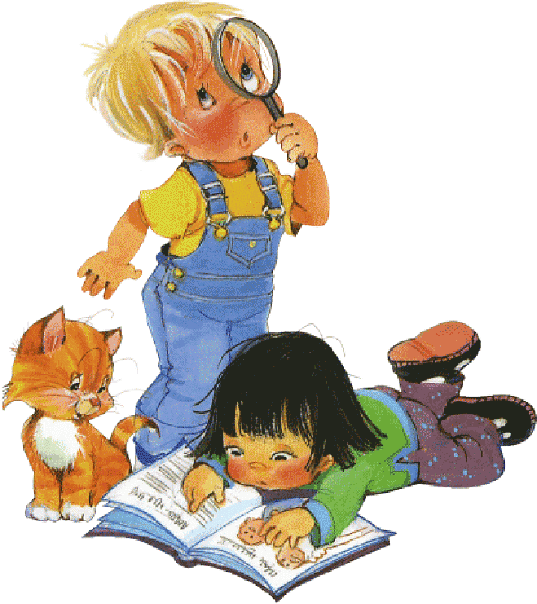
Муниципальное бюджетное общеобразовательное учреждение- начальная общеобразовательная школа № 12
Муниципальное бюджетное образовательное учреждение –
начальная общеобразовательная школа №12
«Особенности организации внутреннего экологического ландшафта в средней группе»
Выполнила:
Тарасова Г.В.
«Особенности организации внутреннего экологического ландшафта в средней группе»
Выполнила:
Тарасова Г.В.

Slide 2
Любовь к природе, навыки бережного отношения к ней, забота о живых существах рождает не только интерес к природе, но и способствует формированию у детей лучших черт характера, таких как патриотизм, трудолюбие, уважение к труду взрослых.
Познакомить детей с природой, воспитать любовь к ней поможет уголок природы, где содержатся комнатные растения.

Slide 3
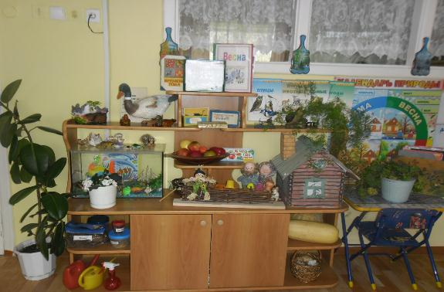
Уголок природы предоставляет возможность сосредоточить внимание детей на небольшом количестве обитателей, на наиболее типичных их признаках и тем самым обеспечить более глубокие и прочные знания.
В уголке природы дети могут в течение всего дня подходить к растениям, рассматривать их , вести за ними наблюдения.

Slide 4
Требования к размещению и содержанию уголка природы
Размещать на уровне детей.
в хорошо освещённом месте
Содержаться в чистоте
Не должен загромождать игровую комнату, недопустим сквозняк, попадание прямых солнечных лучей

Slide 5
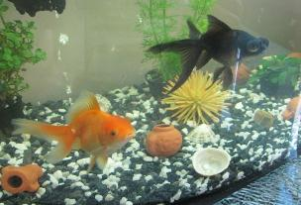
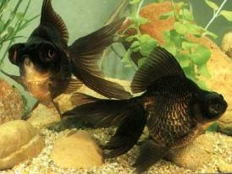
Минимальный состав уголка природы – это наличие комнатных растений и аквариум с водными обитателями – золотые рыбки, телескопы, вуалехвосты. Видовой состав растений любой возрастной группы не имеет принципиального значения, педагогическую работу можно проводить с теми представителями флоры, которые давно находятся в группе и хорошо адаптированы к этим условиям среды. Важно не количество, а ухоженность растений, их благополучное состояние, правильное размещение, красивое оформление. Комнатные растения – это не учебные пособия, а живые существа, которые требуют ухода, и поэтому их не следует подменять искусственными растениями. В средней группе, воспитанники не только видят многообразие растительного мира, но и осваивают различные способы ухода за растениями.

Slide 6
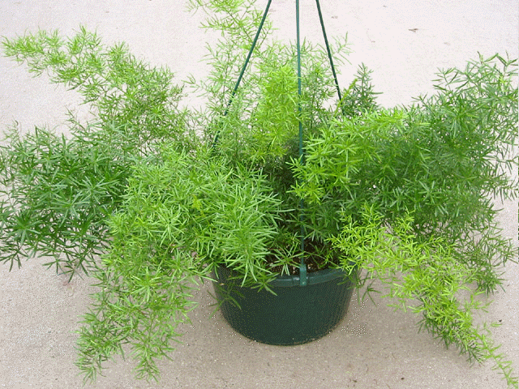
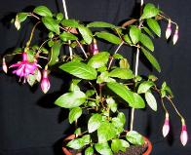
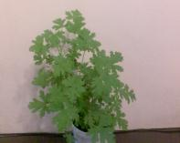
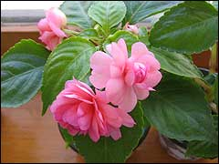
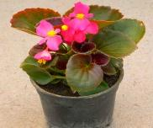
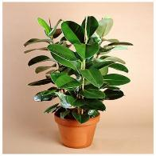
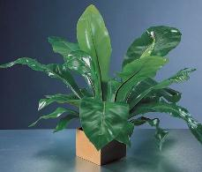
Растения
рекомендуемые для средней группы
аспарагус
фуксия
душистая герань
бальзамин
аспидистра
бегония вечнозелёная
аспарагус
фикус

Slide 7
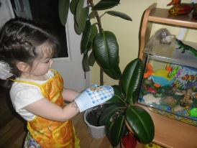
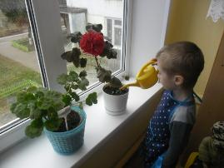
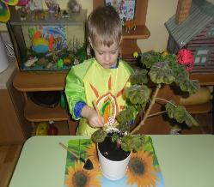
Труд в уголке природы – это, прежде всего, гуманное отношение ко всему живому, что окружает ребёнка, это понимание благополучного или неблагополучного состояния обитателей уголка природы, это – сочувствие и жалость, это – желание, чтобы им было хорошо. И только во вторую очередь труд в уголке природы – это правильные действия и операции с предметами и оборудованием.

Slide 8
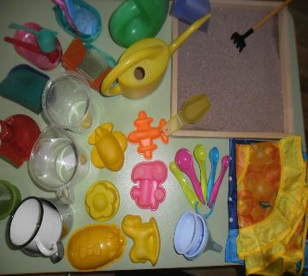
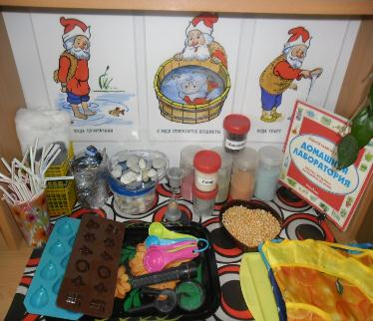
В уголке природы воспитанники не только ухаживают за растениями, но и осуществляют познавательно – исследовательскую деятельность. Проводя опыты совместно с воспитателями, дети понимают какие факторы оказывают благоприятное воздействие на рост и развитие растений.

Slide 9
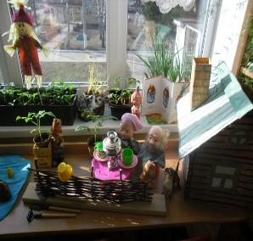
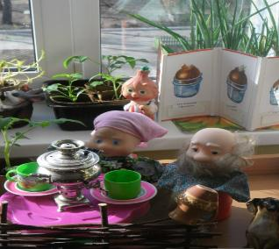
«Огород на подоконнике» - помогает, детям познакомится с разнообразием семян, с условиями их роста, помогает увидеть и оценить конечный результат. Главными задачами являются:
учить детей пользоваться орудиями труда (грабельки, лейки, палочки);
приучать старательно, аккуратно выполнять поручения;
познакомить детей с выращиванием растений и правилами ухода за ними,
учить материалы и предметы, убирать их на место после работы;
воспитывать у детей желание участвовать в совместной трудовой деятельности;
воспитывать любовь к труду;
создавать положительный эмоциональный фон от общения с природой;
закрепить знания детей о том, что для роста и развития растений необходим солнечный свет, тепло, вода, хорошая питательная земля и своевременный уход.

Slide 10
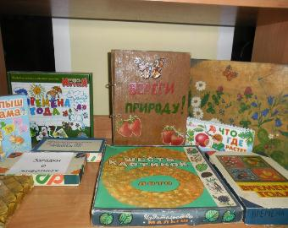
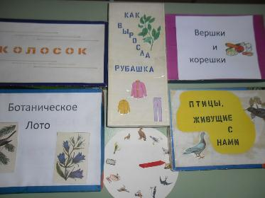
Народная мудрость создала дидактическую игру, которая является для ребенка наиболее подходящей формой обучения. Дидактические и экологические игры, и занятия дают хороший результат лишь в том случае, если ясно представляешь, какие задачи могут быть решены в процессе их проведения.
Игра - проявление естественной потребности в деятельности детей, в которой он познает окружающую действительность.
Экологические игры
Дидактические игры

Slide 11
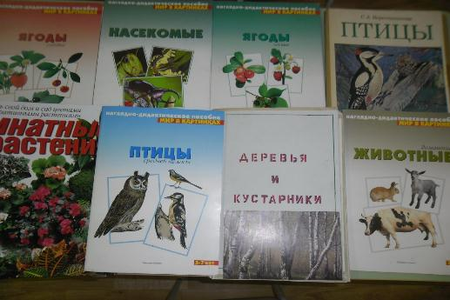
В работе с детьми используются наглядно – дидактические пособия. Они специально созданы как наглядные пособия для обучения детей. К таким картинам относятся серии «Насекомые», «Ягоды», «Птицы», «Домашние животные» и др. Предметные картины в младших группах используют для уточнения и конкретизации представлений, их закрепления. Организуя рассматривание картины, воспитатель использует детский опыт, близкий содержанию картины, задаёт короткие, ясные вопросы, обращая на характерное во внешнем виде, на формы и цвет частей растений.
В средней группе рассматривание картин направлено на расширение знаний детей. Это даёт возможность вывести их за пределы непосредственного опыта. Рассматривание картин используют также для систематизации и обобщения знаний детей.

Slide 12
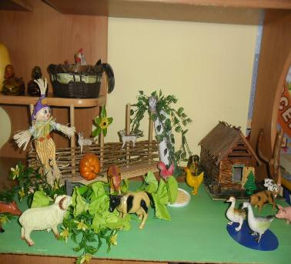
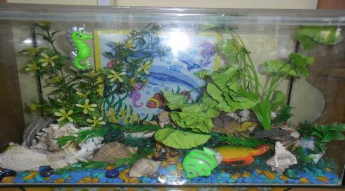
Играя с макетами, ребенок создает воображаемую ситуацию, играет одну или несколько ролей. Моделирует реальные ситуации или социальные отношения в игровой форме. Макеты могут иметь разную тематику, но в процессе их реализации одновременно и параллельно решается несколько задач:
• закрепление и обобщение знаний детей по той или иной теме;
• активизация лексического словаря;
• развитие логического мышления, памяти, внимания, воображения, фантазии;
• развитие общей и мелкой моторики рук;
• развитие коммуникативных навыков.

Slide 13
Имеющаяся в уголке литература помогает закрепить у детей те знания, которые они получают на занятиях по ФЦКМ и то, что они не могут увидеть сами. В таких случаях на помощь приходит детская литература, в которой поэтапно показано в красочных иллюстрациях. Так же в уголке имеется художественная литература с красочными иллюстрациями. В свободное время дети рассматривают данную литературу. У них обязательно возникают вопросы, на которые воспитатели дадут ответы.

Slide 14
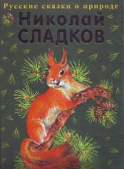

Slide 15
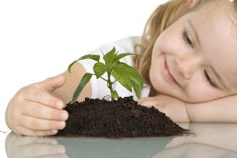
Правильно организованный уголок природы в детском саду доставит детям массу приятных впечатлений. Общение с братьями нашими меньшими делает детей более контактными, общительными, стимулирует жажду творчества. Дети учатся лучше понимать окружающий мир во всем его многообразии. Внимание детей в этом возрасте еще очень неустойчиво, а яркие животные с интересным поведением, бесспорно, привлекут внимание и позволят направить его в нужное русло созидательной работы. Поэтому не следует забывать, что организация живого уголка - дело ответственное. Правильно подобрав растения и животных, правильно организовав их проживание, можно добиться того, что они станут мощным подспорьем в нравственном, эстетическом и психологическом воспитании детей.

Slide 16
Спасибо за внимание !

